Slide 1
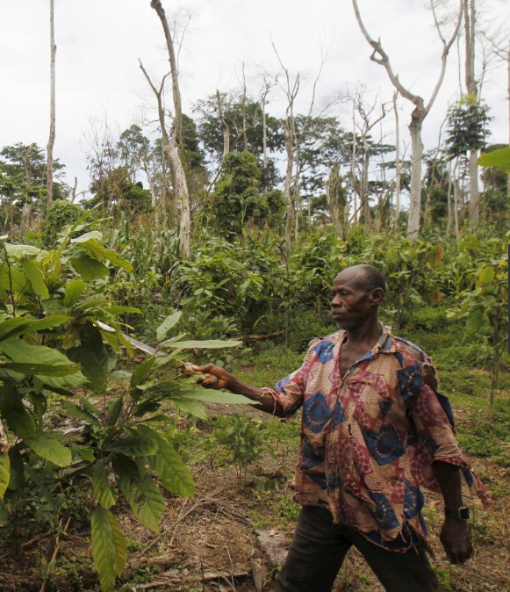
Système de surveillance des forêts et d'alerte précoce de la déforestation
État d’avancement de la rédaction du Cahier des Charges
Abidjan, 25 Janvier 2023
Source: Reuters

Slide 2
Cadre National
L’engagement de la Côte d’Ivoire de stopper la déforestation liée à la cacaocutlure et de rehausser le couvert forestier du pays à 20 % du territoire à l’horizon 2030 est reflété dans ses NDC, dans le cadre des Accords de Paris, dans la stratégie nationale REDD+, dans la stratégie de préservation, de réhabilitation, et d’extension des forêts (SPREF) et dans le nouveau Code forestier promulgué le 23 juillet 2019.
La Stratégie nationale sur le cacao durable, adoptée en mars 2022, réitère ces objectifs et prévoit la mise en place d’un système de surveillance des forêts et d'alerte précoce de la déforestation afin d’assurer le suivi de la déforestation et de la dégradation des forêts imputables à la cacao-culture.

Slide 3
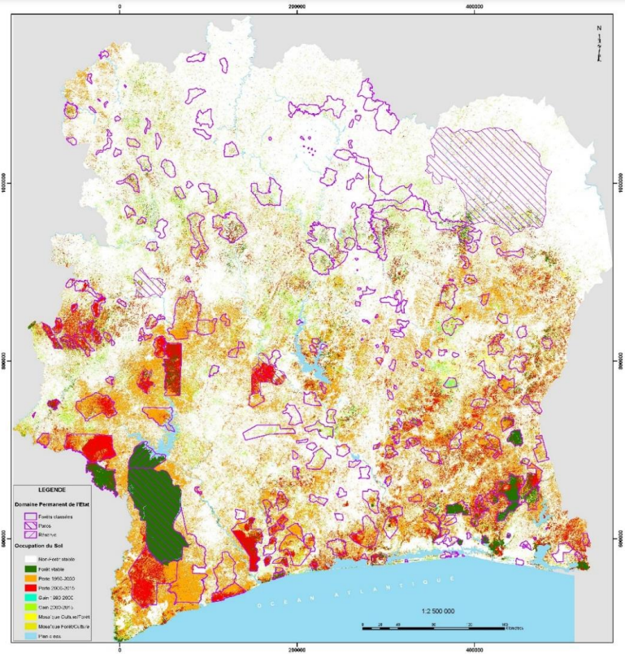
Résultats attendus en mars 2023
Une carte de référence des forêts et d’occupation des sols pour l’année 2020,
Un cahier des charges d’un système national de suivi spatial des terres et d’alerte précoce de la déforestation validé par le CNCD
Besoins des différentes parties prenantes,
Arrangements institutionnels requis.

Slide 4
Approche institutionnelle
Un Comité de Pilotage
Primature
Un Comité Technique Coordination technique et suivi opérationnel des activités,
Ministère des Eaux et Forêts,
Carte occupation de sol. BNETD
Avec appui technique et financier de l’UE
Des cellules d’exécution multi acteurs:
Cahier des charges: SEP REDD

Slide 5
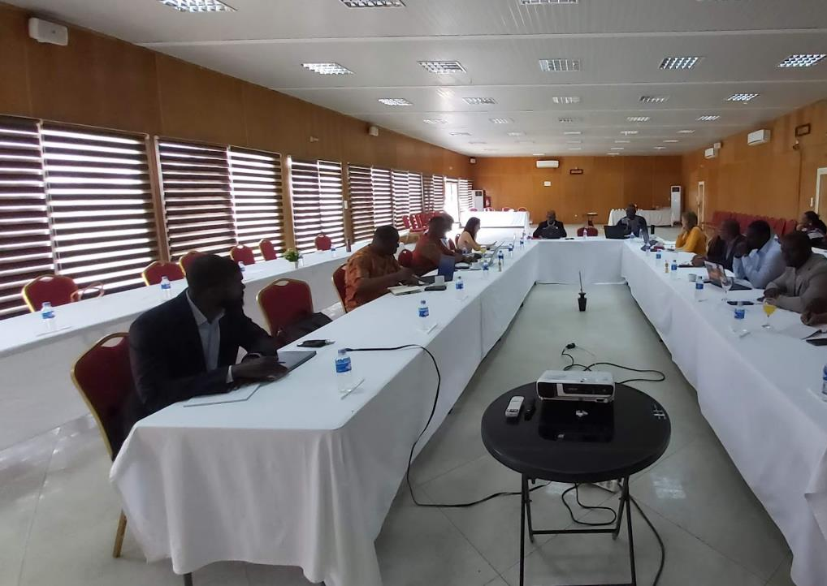
Consultations

Slide 6
Consultations
Premiers échanges dès avril 2022 pour établir les grands « principes » qui allaient régir le système
Ateliers de présentation des avancées en plus des comités techniques et comités de pilotages
Série de consultations menées par le SEP REDD
- Sur le système du 8 au 29 nov 2022:
du secteur privé cacao (internationaux)
d’experts nationaux et internationaux
des structures publiques (MINEF, MINEDD, SODEFOR, OIPR, CCC, BNETD, CNTIG, MINADER sauf MinPlan non disponible)
- Sur la vérification des alertes du système d’alerte précoce en janv 2023
de la société civile
des autorités forestières (MINEF, SODEFOR, OIPR)
du secteur cacao (CCC, à venir opérateurs)

Slide 7
3 catégories de besoins auxquels doit répondre le système
Besoins de redevabilité
exigences internationales (CNUCC ou règlement européen)
comme nationales (ARS 1000…)
Besoins d’analyse
risque de déforestation (entreprises, MINEF),
analyse sur cacao et déforestation
Suivi-évaluation des politiques publiques
carbone
Besoins d’outils de gestion de la lutte contre la déforestation
Dans AP, FC mais aussi milieu rural (création nouvelles parcelles)
Pour les entreprises

Slide 8
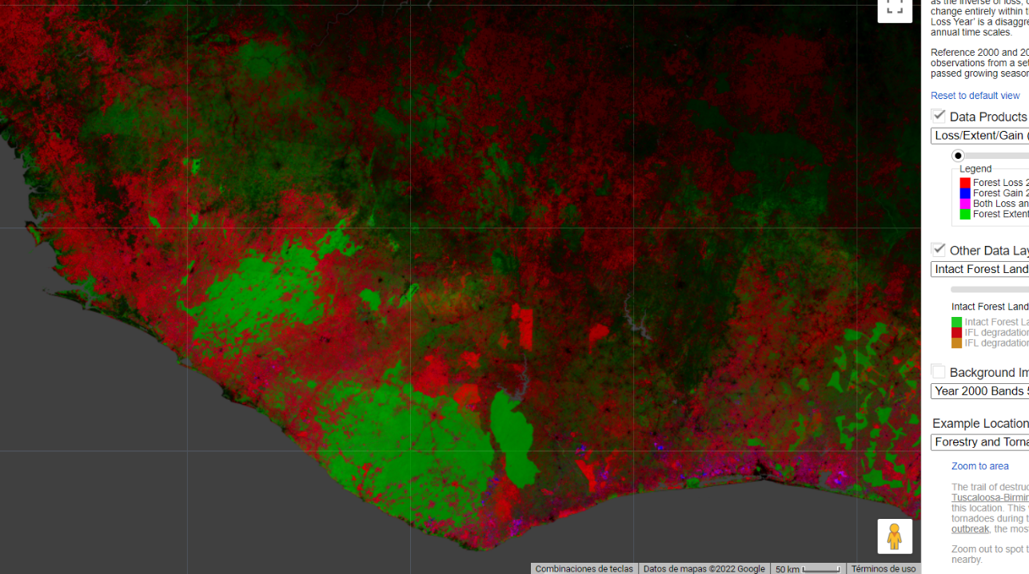
La Plateforme

Slide 9
Conceptualisation de la Plateforme
Système de publication
Système d'aide à la Décision
Géoportail
Géostatistiques et analytiques
Dashboard
Service cartographique
Application mobile de collecte de données
Système National de Surveillance de Forêt
Analyse de l’utilisation des sols
Système d’alertes de la déforestation
Système de vérification des alertes
Modélisation du risque de la déforestation.
Infrastructure de données spatiales

Slide 10
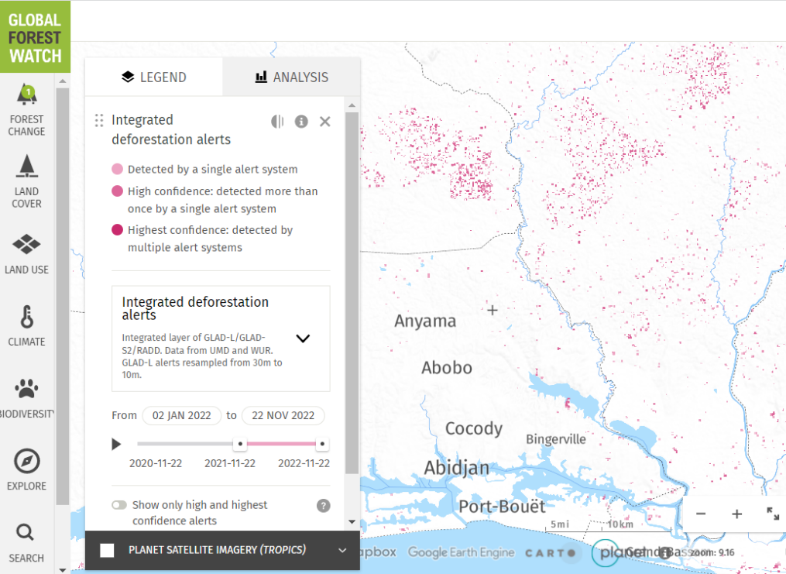
Caractéristiques du Système
Le système sera national ;
Mise à jour biennale de la carte nationale d’occupation du sol;
Inclure un système d’alerte précoce de la déforestation;
Système de vérification des alertes par les différentes parties prenantes;
Développé à partir d’outils libres ;
Approche modulaire;
Interopérable avec des systèmes existants;

Slide 11
Architecture de la Plateforme
Données de base
Carte occupation de sol
Alertes
Images satellitaires
Aires protégées et FC.
Couches administratives.
Géoportail
Accès utilisateurs
Dashboard
Module de paiement
Export de données
Gestion d’utilisateurs
Super admin: dépositaire des données
Admin: Producteur
Utilisateur Interne (producteur et/ou consommateur données)
Utilisateur Externe (consommateur données)
HTML
Java Script et Python
Google Map API
Django Webservice
Servers et software
GeoNode – Geo server
Services d’analyse
Vérification des Alertes
Risque de déforestation
Analyse d’utilisation de sol
Requêtes spatiales des AOI
Collecte de données
Base de données
Catalogue de données
Computing power

Slide 12
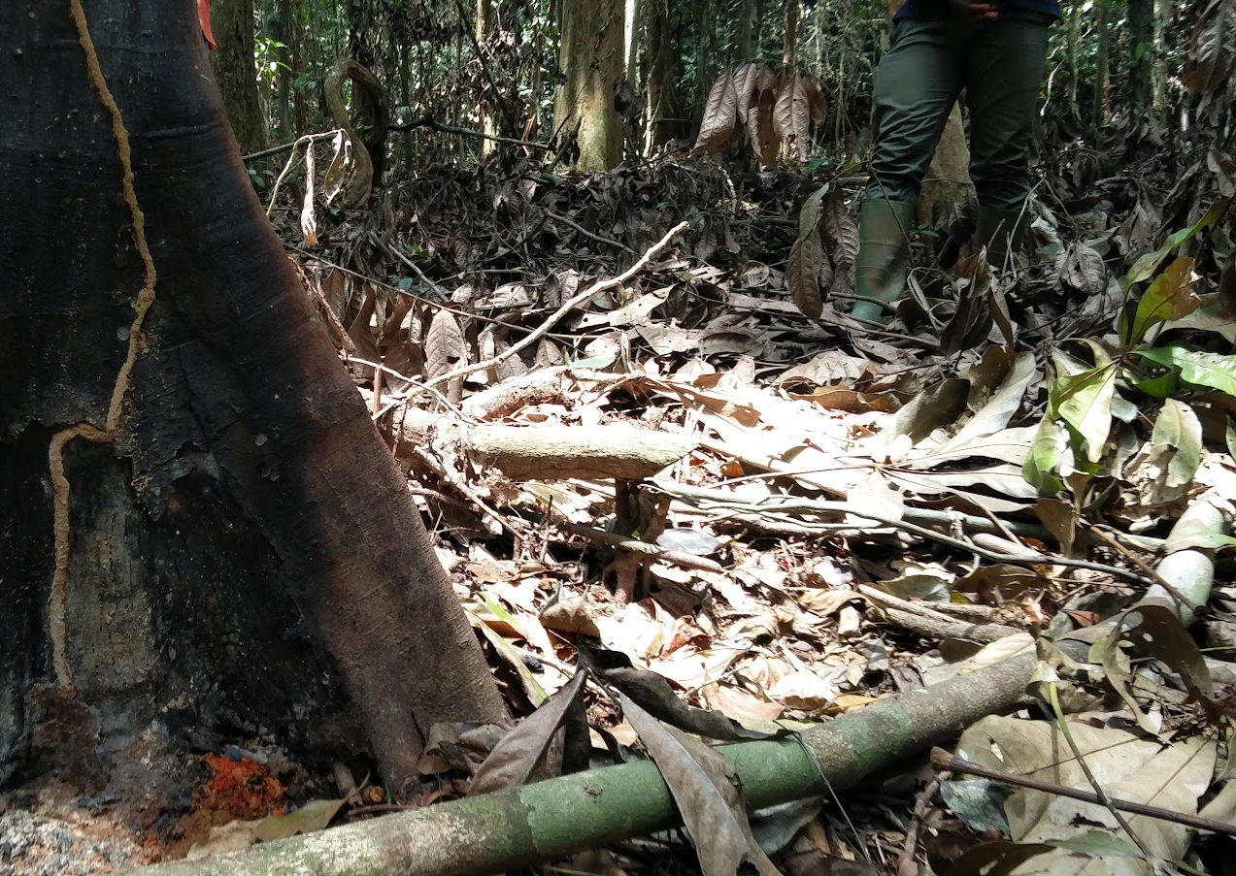
Système d’alertes

Slide 13
Système d’alertes de déforestation
Vérification terrain
Partenariat
Système de
vérification
Données de base
Rapports
Carte sol
Couches
Image Satellite
Données Terraine
Institutions
Plateforme
Ministères
Inst. Etatiques
Producteurs
Exportateurs
M.L
Entrée d’alertes existantes
Producteurs
Monitoring
Base de données
Détection
M.L
GLAD & RADD
Agents terrain
Exportateurs
LANDSAT

Slide 14
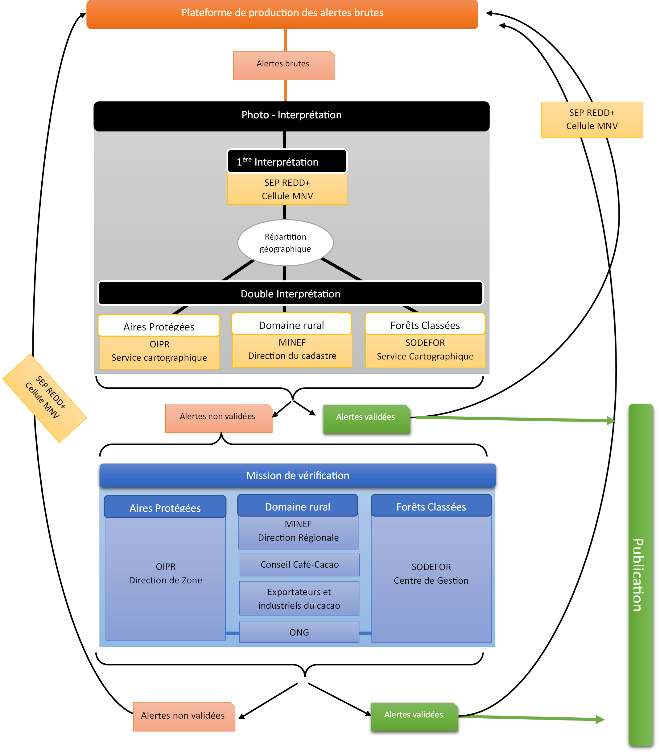
Principes de vérification des alertes
1
2
4
Filtrage des alertes brutes
Photo-interprétation par imagerie haute résolution
Vérification terrain
Amélioration du système de détection des alertes
Publication des alertes validées
1
2
4
3
4
3
5
5

Slide 15
Principes de vérification des alertes
Perturbations
Perturbations
Perturbations
Alertes brutes à photo-interpréter
Filtrage des alertes brutes
Le système produira des alertes (ou perturbations de la canopée) qui subiront une première phase de tri par filtrage automatique en fonction de paramètres métriques:
Les valeurs seuil des indices et indicateurs spectraux à partir de l’imagerie spatiales optique et radar ;
La sensibilité de l’information ;
Les zones prioritaires de projets ;
Les urgences éventuelles relevées.
1

Slide 16
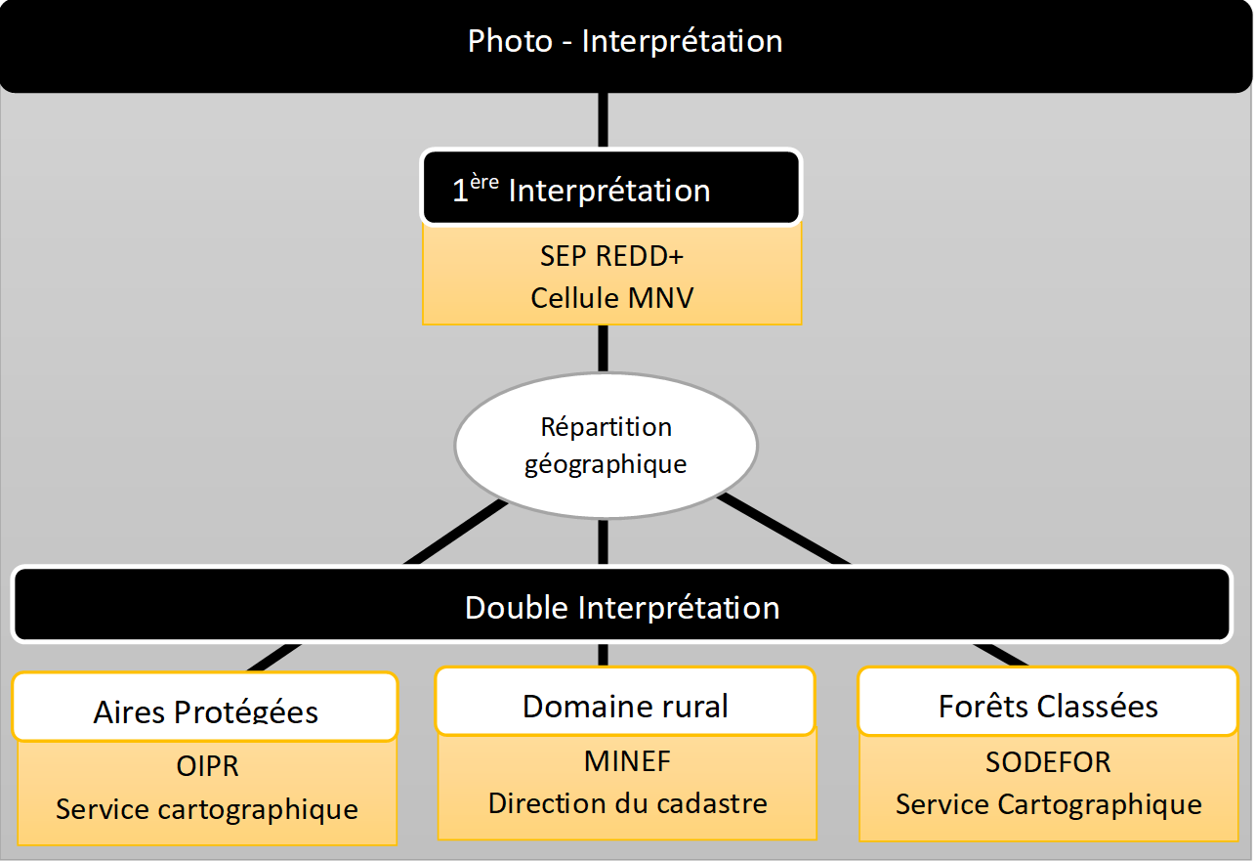
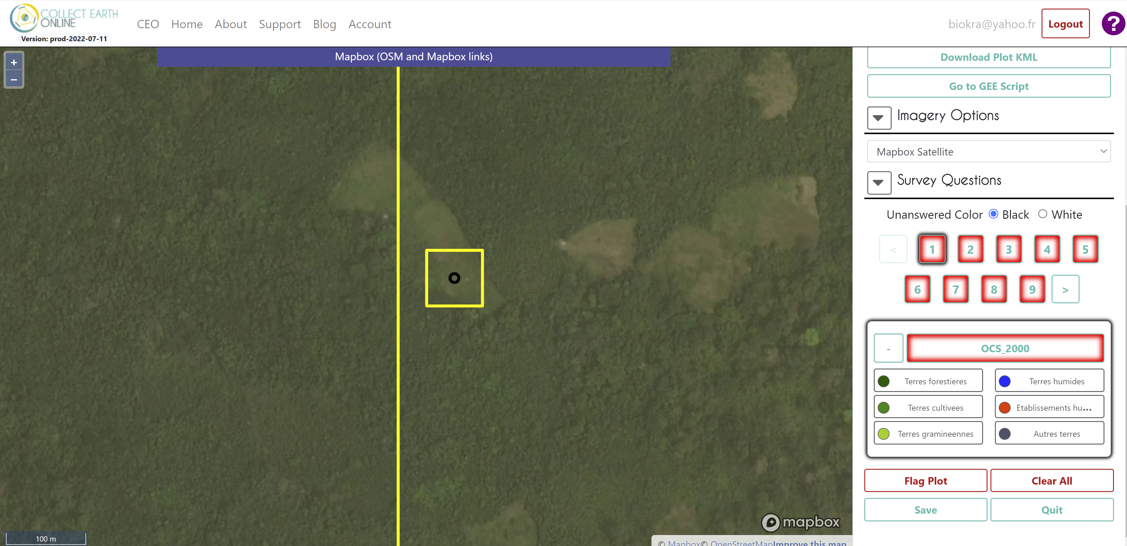
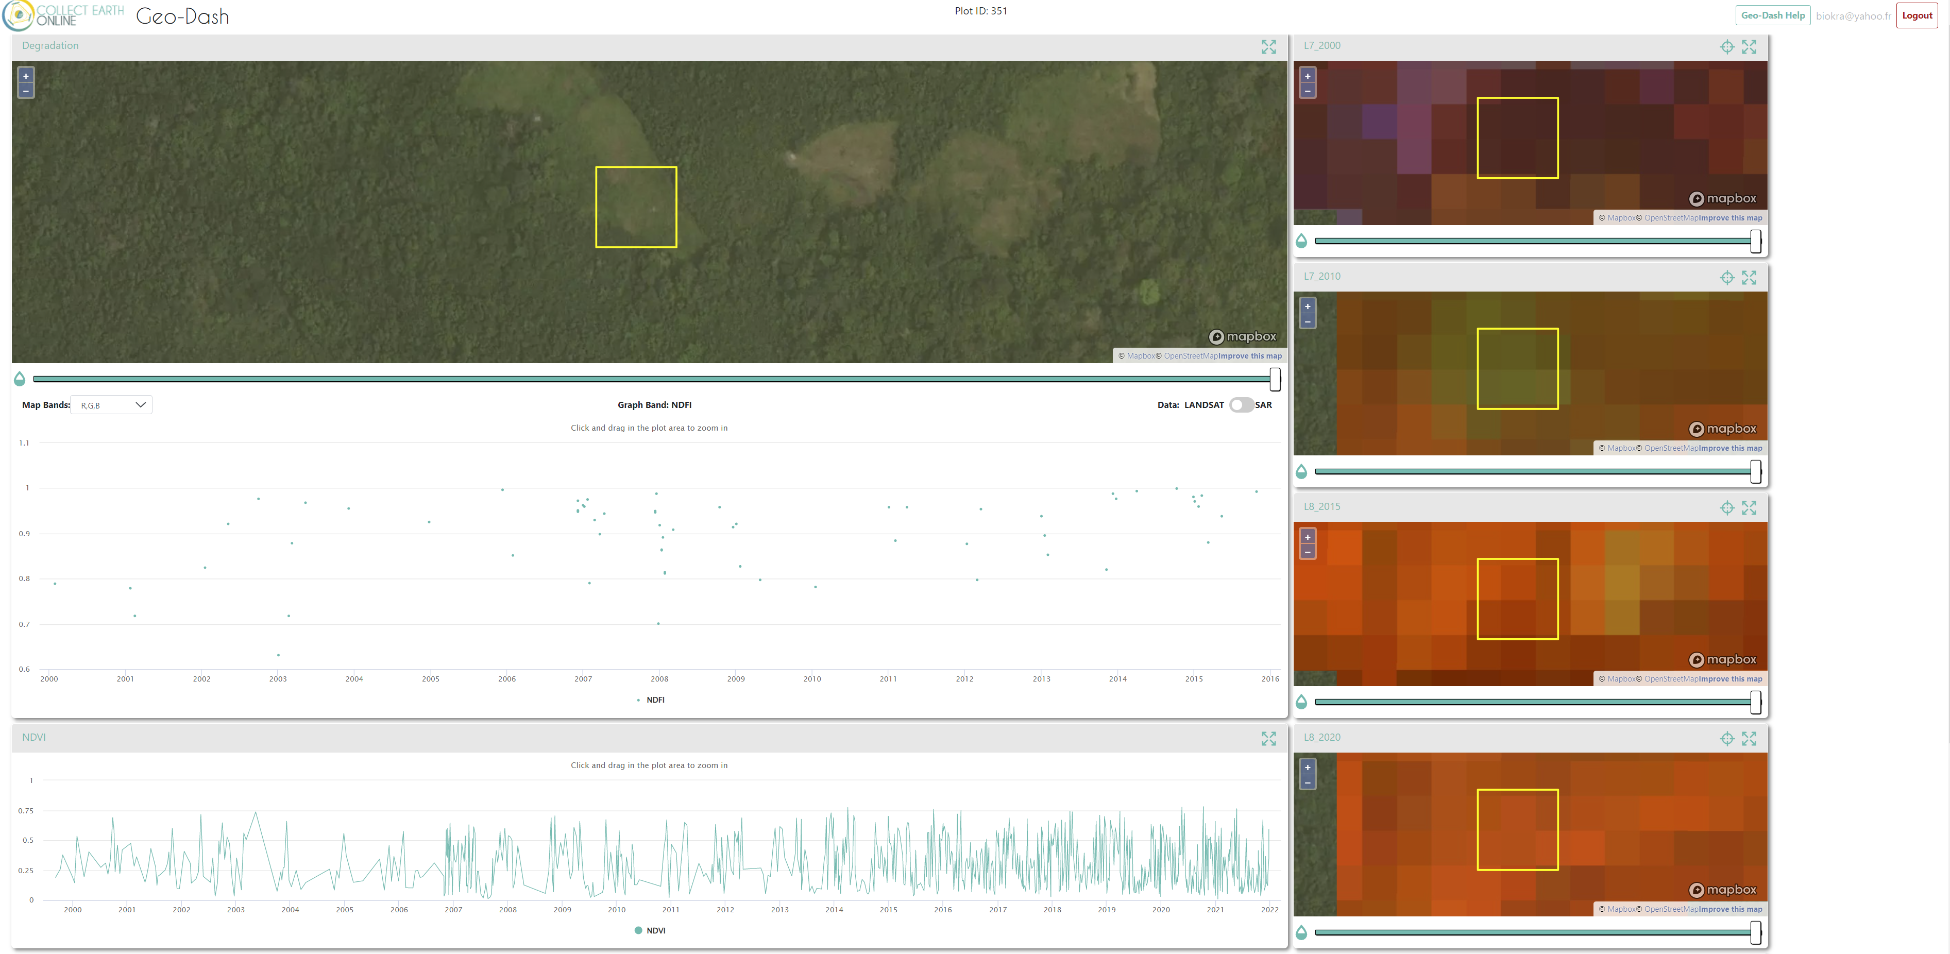
Principes de vérification des alertes
Photo-interprétation par imagerie haute résolution
Une première phase de vérification des alertes sera un travail de bureau à l’aide de la plateforme de visualisation des points d’alertes avec une bibliothèque d’images à haute résolution.
1ère interprétation de l’ensemble des données par l’équipe du SEP REDD+
Double (2nd) interprétation des alertes en fonction de la situation géographique et cadastrale; effectuée par les services centraux du MINEF, la SODEFOR et l’OIPR
A cette étape, les points d’alertes validés ne nécessiteront pas de mission de terrain
2

Slide 17
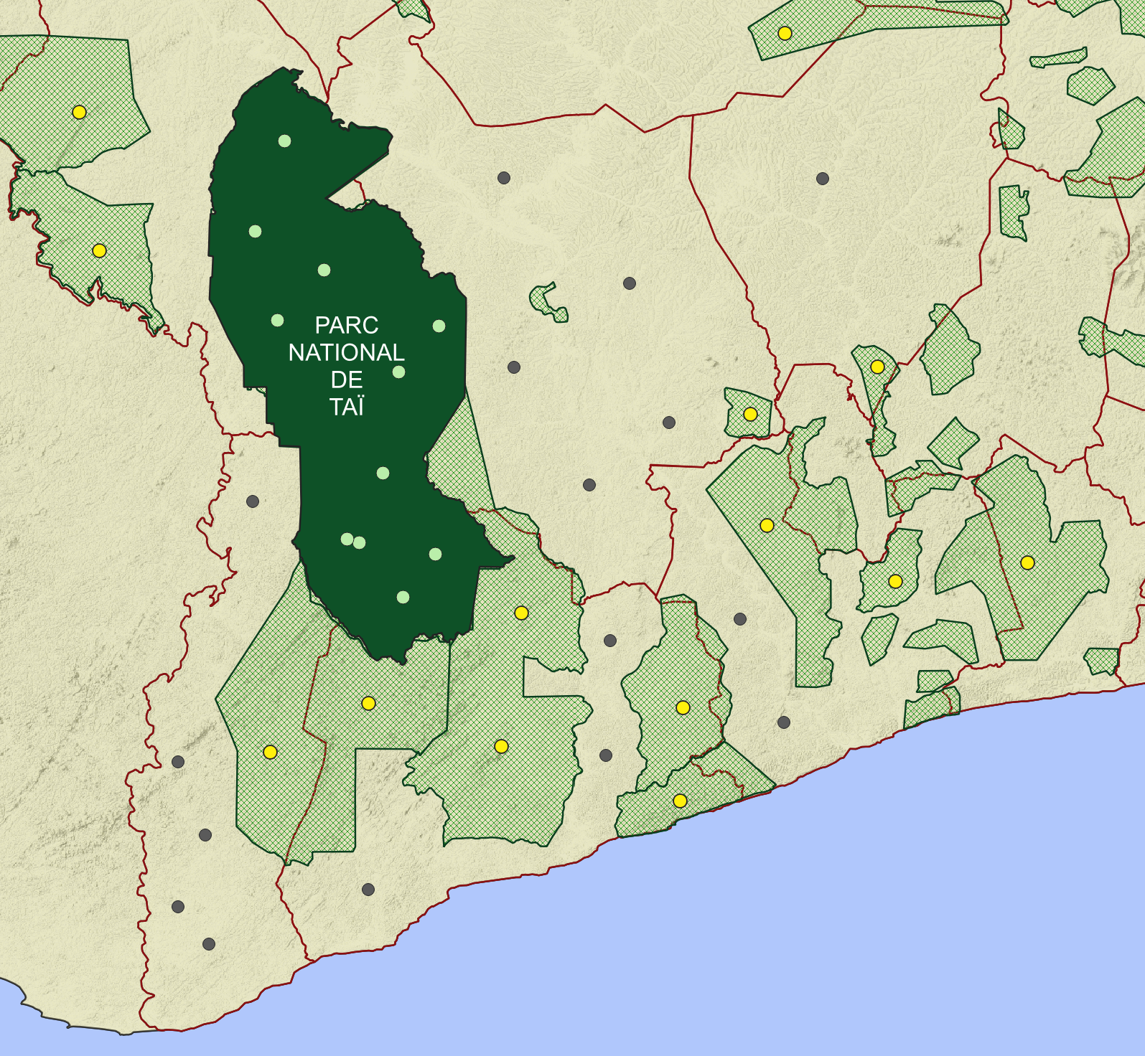
Principes de vérification des alertes
OIPR
Vérification terrain
Les points d'alertes brutes non valides lors de la phase de photo-interprétation feront l’objet de mission de vérité terrain. Cette étape aura pour objectif
de confirmer (ou pas) la déforestation,
De déterminer la cause de la déforestation (agriculture, orpaillage, exploitation forestière, etc.).
Selon la position géographique de l’alerte, les missions de terrain seront réalisées de manière mixte ou individuelle par les services forestiers, le CCC, les ONG et le secteur privé cacao.
3
ONG
SODEFOR
CCC
Secteur Privé
MINEF

Slide 18
Principes de vérification des alertes
Amélioration du système de détection des alertes
Les résultats de la validation des alertes (photo-interprétation & mission) permettront de renforcer les algorithmes de classification de l’intelligence artificielle (IA) du système.
Publication des alertes
Seules alertes validées seront publiées par le système.
4
5

Slide 19
Un système en plusieurs phases
Phase 1 : 2023-2024
Carte d’occupation des sols 2020 et 2022
Connectivité entre systèmes existants (traçabilité cacao, SMART…)
Système d’alertes basé sur ceux existants GLAD&RADD + Starling + système Mabi Yaya?
Mise en place des patrouilles terrain de lutte contre la déforestation
Développement des outils d’analyse
Phase 2 : 2025-2026
Carte d’occupation des sols 2024 et 2026
La valeur ajoutée de développer un système d’alerte propre aura pu être analysée
Prise en compte des alertes de gestion feux de brousse (FireMaps)
Prise en compte des besoins des secteurs palmier à huile et hévéa
Phase 3 : post 2026
Développement d’un système de gestion d’informations environnemental ?
Intégration des sujets carbone?
Services de prévisions?

Slide 20
Chronogramme et prochaines étapes
10/12/2022: 1ère version du cahier des charges avec les spécifications techniques du système transmise pour observations
Janvier 2023: consultations sur la vérification des alertes par les différents acteurs
31/01/2023 : transmission d’une 2ème version du cahier des charges pour observations
09/02/2023 : comité technique de haut niveau pour échanger sur la 2ème version du cahier des charges et arbitrer sur options d’arrangements institutionnels
20/03/2023 : adoption d’un cahier des charges par le CNCD
09/03/22033 mars Comité technique du CNCD

Slide 21
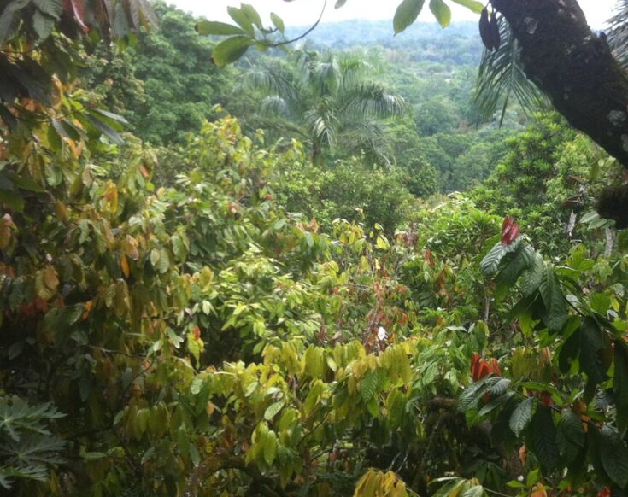
Merci de votre attention

